Slide 1

Título
Atenção: use letras maiúsculas apenas para nomes próprios e grupos taxonômicos. Ex:"Anatomia comparada das espécies de Astyanax Baird & Girard, 1854 (Characiformes: Characidae) da bacia do Alto Paraná, com enfoque em caracteres do esqueleto"
Nome do autor | Instituição
Recursos financeiros
Logo da instituição

Slide 2

Instruções Gerais
Esse é um modelo opcional, confira as seguintes preocupações:
Idiomas dos slides: português ou inglês.
Idioma de apresentação: português ou inglês.
De preferência, use fontes sem serifa, como a Arial e a Tahoma. Evite usar fontes menores que 28 pontos. O menor tamanho aceitável é 24. Sempre usar um tamanho de fonte o maior possível.

Slide 4
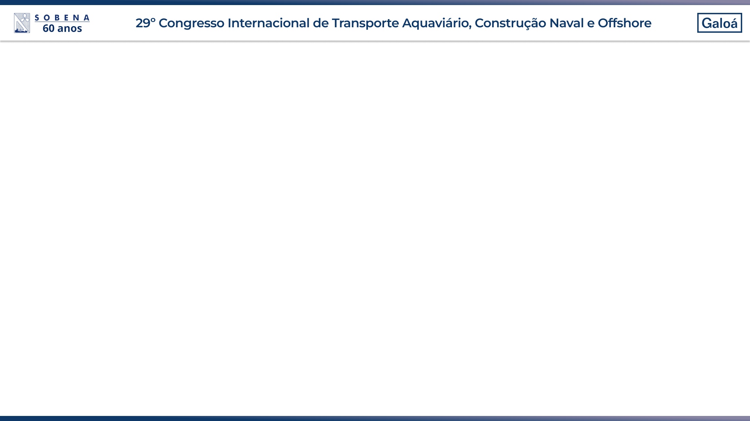
Conclusão
Agradecimentos

